Slide 1
Семейные правоотношения

Slide 2
Семейное право – регулирует взаимоотношения между членами семьи (вступает в силу после официального заключения брака)

Slide 3
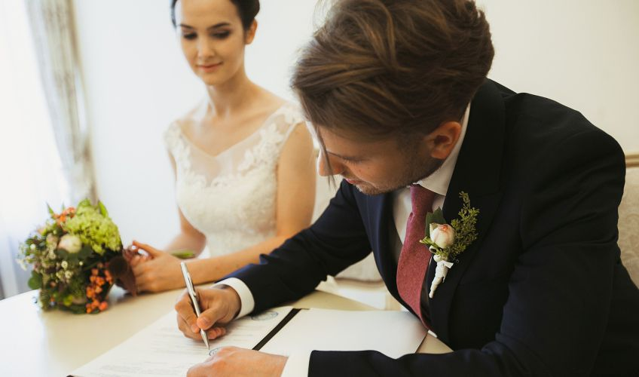
Брак – свободный, добровольный союз мужчины и женщины, заключенный в установленном законом порядке, порождает юридические права и обязанности.
1. Условия вступления в брак: стр. 156
2. Порядок вступления в брак:
(ЗАГС- законодательный акт гражданского состояния)
(1 месяц)
3. Возникают семейные правоотношения
(семейный кодекс)

Slide 4
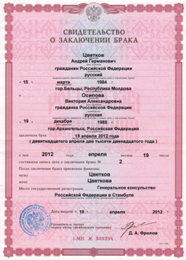
Особенности семейных правоотношений права и обязанности
Личные (неимущественные)
Выбор фамилии
Род занятий
Место жительства
Благополучие семьи
Забота и воспитание детей
Имущественные правоотношения
Личную и совместную собственность
Благополучие детей

Slide 5
Права детей:
Право на совместное проживание с родителями
Право иметь имущество (наследство)
Право на содержание (финансовое)
С 10 лет самостоятельно определять с кем он останется при разводе
С 14 лет изменить ФИО

Slide 6
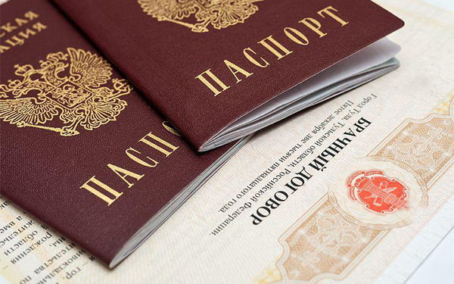
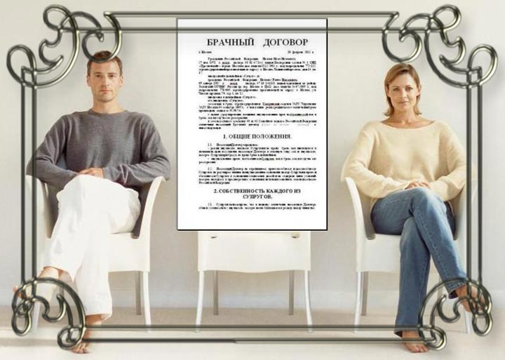
Брачный договор (контракт) - договор в котором оговариваются любые условия владения, распоряжения совместным имуществом.

Slide 7
Расторжение брака
ЗАГС Суд

